Slide 1
Новый учебный год: перспективные задачи и направления деятельности
Автор-составитель: Староселец Ольга Александровна,
КАУ ДПО «Алтайский институт развития образования имени Адриана Митрофановича Топорова», заведующий кафедрой гуманитарного образования, кандидат филологических наук, доцент

Slide 2
Нововведения 2024-2025 учебного года
Изменения в правилах школы
📌 Запрет на использование телефонов (не смогут пользоваться мобильными телефонами и другими средствами связи во время уроков, за исключением случаев угрозы жизни и здоровью)
📌 Защита учителей (в закон «‎Об образовании»‎ добавили новый пункт о праве учителей на уважение личного достоинства и защиту от оскорблений и других форм физического или вербального насилия, в том числе интернет-травли)
📌 Введение школьной формы (планируют ввести единый стандарт школьной формы, в Роскачестве приступили к составлению требований для нового ГОСТа)

Slide 3
Нововведения 2024-2025 учебного года
Изменения в школьной программе
📌 Физкультура (15 новых дисциплин попали в программу по физкультуре, расширяется количество образовательных модулей по некоторым видам спорта. В рамках занятий будут изучать историю видов спорта и их правила. Школьников будут учиться работать с инвентарём и выполнять основные элементы. Большинство модулей будет изучаться на усмотрение руководства школы — как часть учебного плана или внеурочно)
📌 Семьеведение (уроки будут проводить 1 раз в неделю во время «‎Разговоров о важном»‎ или внеклассных занятий, ставить оценки не планируют)
📌 География (вводят материал о Крыме, ДНР, Запорожской и Херсонской области)
📌 Литература (расширили список тем для дополнительного изучения, добавили отечественную и зарубежную фантастику. В 5-9 классах значительно изменился набор произведений и порядок их изучения)
📌 Иностранный язык (в 2024-2025 учебном году ВПР по иностранным языкам пройдёт в 4–8 и 10 классах)

Slide 4
Курсы повышения квалификации учителей
русского языка и литературы:
11.11.2024 – 03.12.2024
Способы достижения образовательных результатов обучающихся на уроках русского языка и литературы в условиях обнов-ленных ФГОС ООО и СОО (для ШНОР)
21.11.2024 - 22.11.2024
Организация работы по подготовке к итоговому сочинению
25.11.2024 - 29.11.2024
Современные образовательные технологии и подходы в деятельности учителя русского языка при дифференцированном обучении
02.12.2024 - 16.12.2024
Методика работы с текстом на уроках русского языка и литературы
Вебинары председателей предметных комиссий
Конференция отделения по русскому
языку и литературе КУМО (в Дни образования 28.102024-01.11.2024)
Летняя филологическая школа (20.08.2024-24.08.2024)
Рождественские чтения (ноябрь 2024)
День родного языка (февраль 2025)
Кирилло-Мефодиевские чтения (май 2025)
Просветительская акция «Наша Родина – Алтай» (февраль-июнь 2025)
Бережно храним родной язык
Поддержка русского языка как государственного, родного и неродного

Slide 5
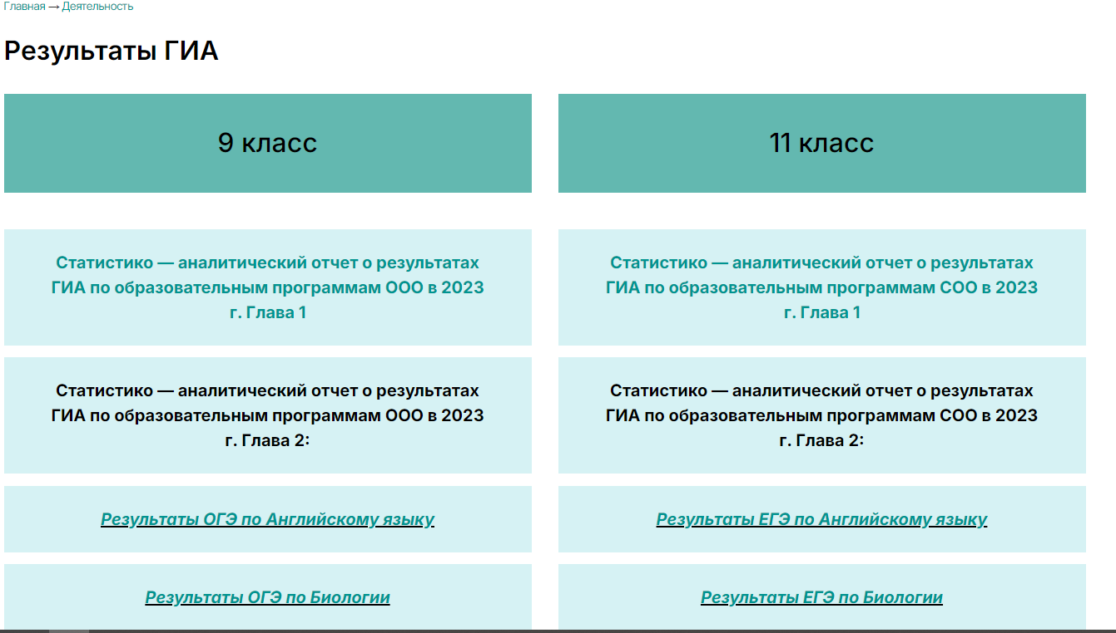

Slide 8
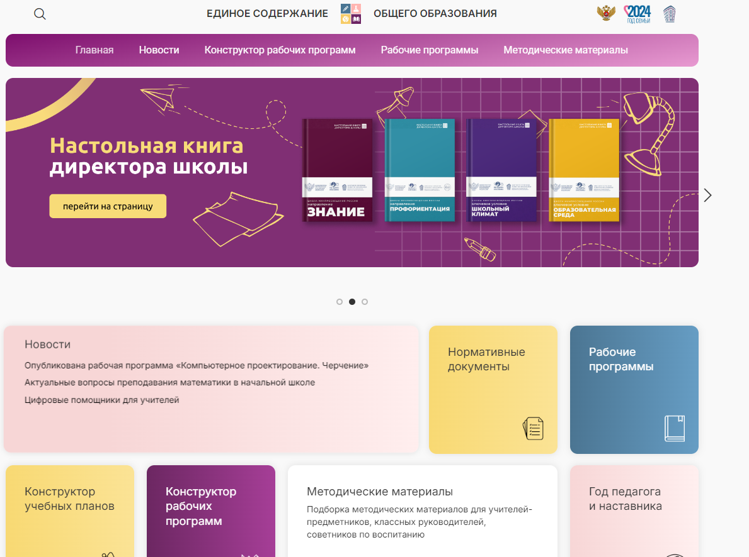

Slide 11
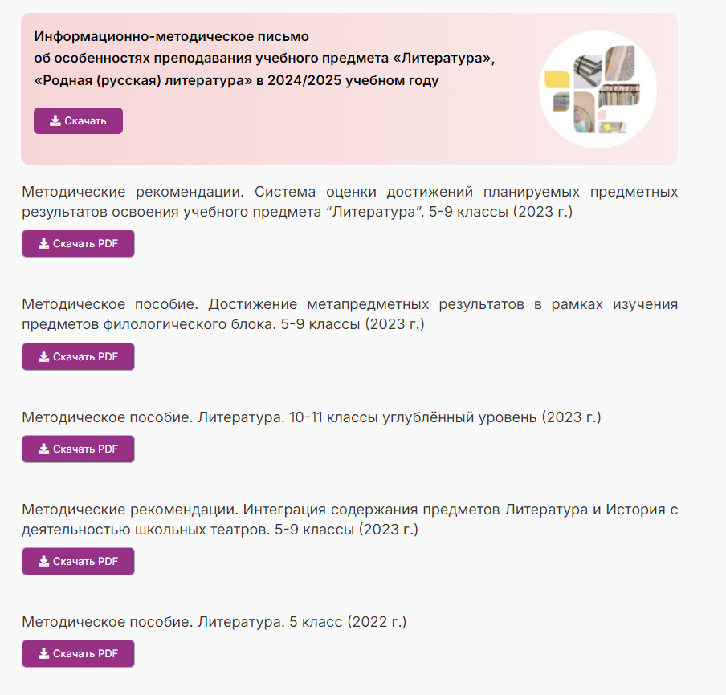
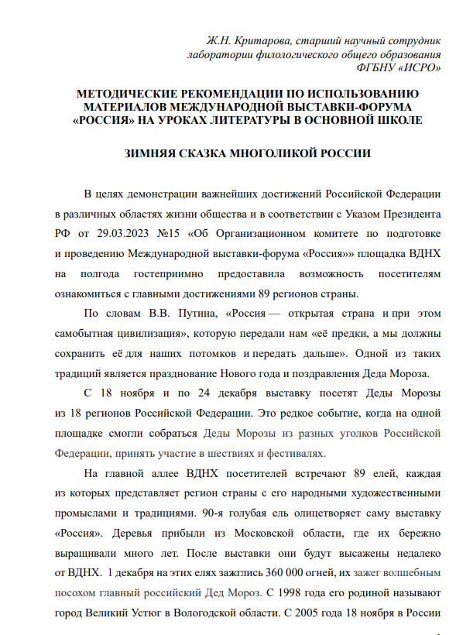

Slide 12
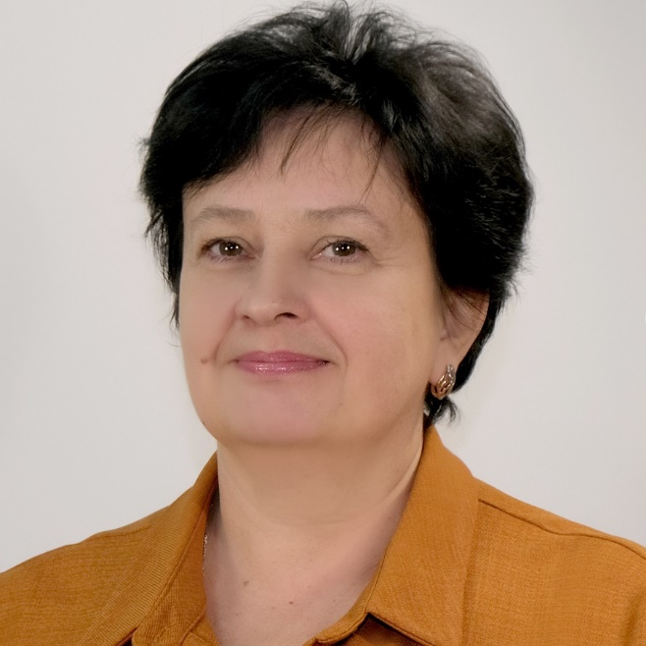
Спасибо за внимание!
Остались вопросы?
Телефон
(3852) 55-58-97 доб. 2405
контакты
soa@iro22.ru

